Slide 1
CPU
Martin Koňařík
SSPŠ Praha

Slide 2
Parametry CPU
výrobce, model
šířka slova (8, 16, 32, 64bit)
šířka datové sběrnice
šířka adresové sběrnice
frekvence (MHz, GHz)
frekvence FSB
architektura (počet registrů, vnitřní zapojení, počet ALU, pipeline, hyper-threading, …)
vyrovnávací paměť (cache), umístění, frekvence
instrukční sada (CISC, RISC), její doplňky (MMX, SSE)

Slide 3
Parametry CPU
typ pouzdra, počet pinů a patice (DIP, Slot, PGA, LGA)
napájení (V)
TDP (W) Thermal Design Power – navržený tepelný výkon
počet tranzistorů
počet jader
použitá technologie (32nm)

Slide 4
Historie procesorů Intel

Slide 5
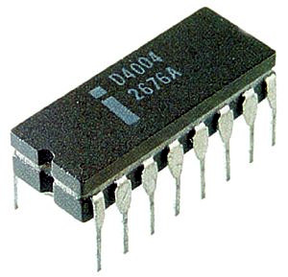
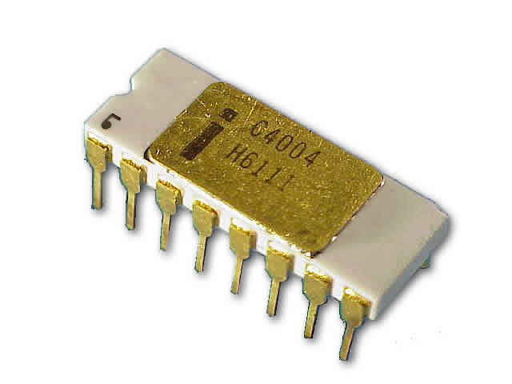
1971
Intel 4004
4-bitový procesor
750 kHz
pouzdro DIP, 16 pinů
2300 tranzistorů
technologie 10um
16 registrů po 4 bitech
zvlášť paměť pro data (640B) a programy (4kB)
jediná 4-bitová sběrnice pro přenos dat i 12-bitových adres

Slide 6
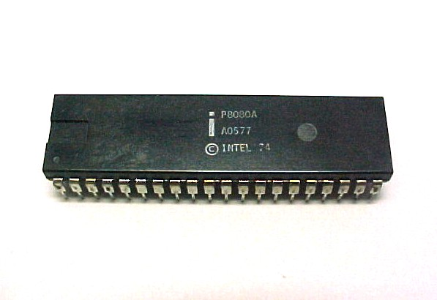
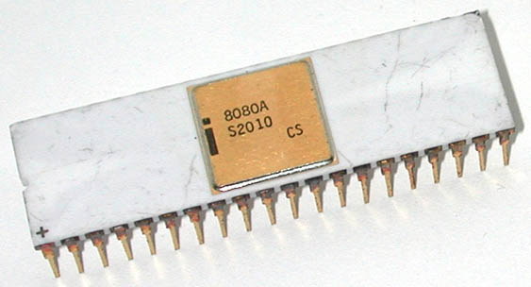
1974
Intel 8080
8-bitový procesor
1-2 MHz
pouzdro DIP, 40 pinů
6000 tranzistorů
technologie 6um
8-bitová datová sběrnice
16-bitová adresová sběrnice => adresace 64kB paměti

Slide 7
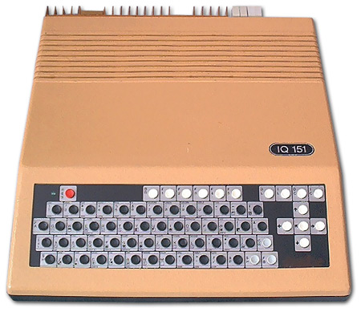
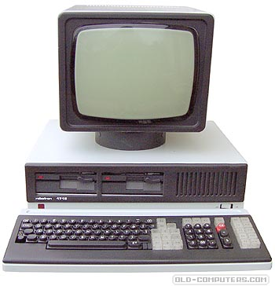
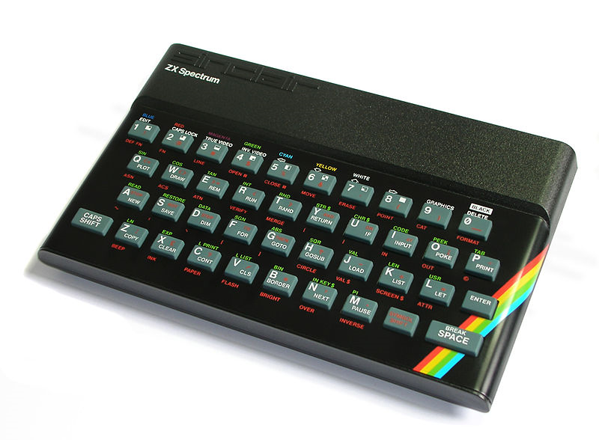
1974
Intel 8080
tento procesor, jeho vylepšená verze 8080A, případně odvozené procesory Z80 se staly základem mnoha 8-bitových počítačů

Slide 8
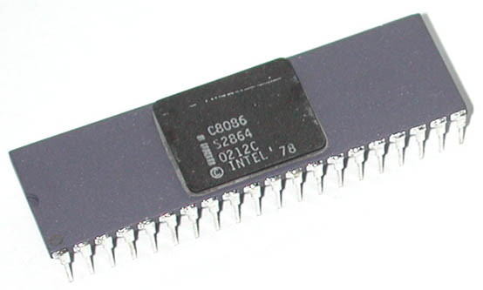
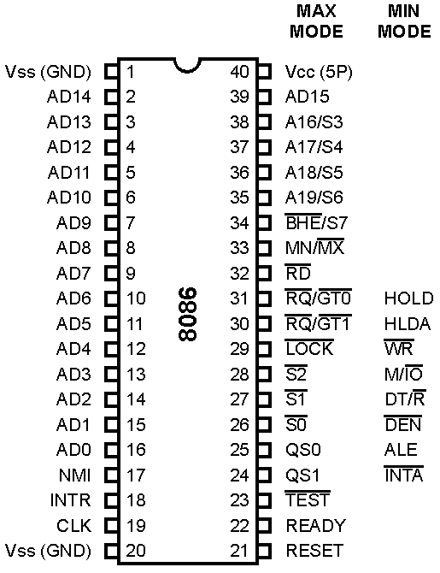
1978
Intel 8086
16-bitový procesor
5-10 MHz
pouzdro DIP, 40 pinů
29.000 tranzistorů
technologie 3um
16-bitová datová sběrnice
20-bitová adresová sběrnice
=> adresace 1MB paměti
první z architektury x86

Slide 9
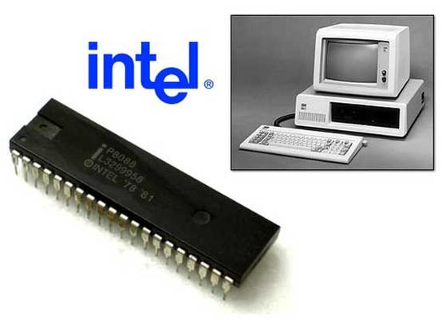
1979
Intel 8088
16-bitový procesor
20-bitová adresová sběrnice
=> adresace 1MB paměti
5-10 MHz
pouzdro DIP, 40 pinů
29.000 tranzistorů
technologie 3um
pouze 8-bitová datová sběrnice
byl použit v prvním IBM PC

Slide 10
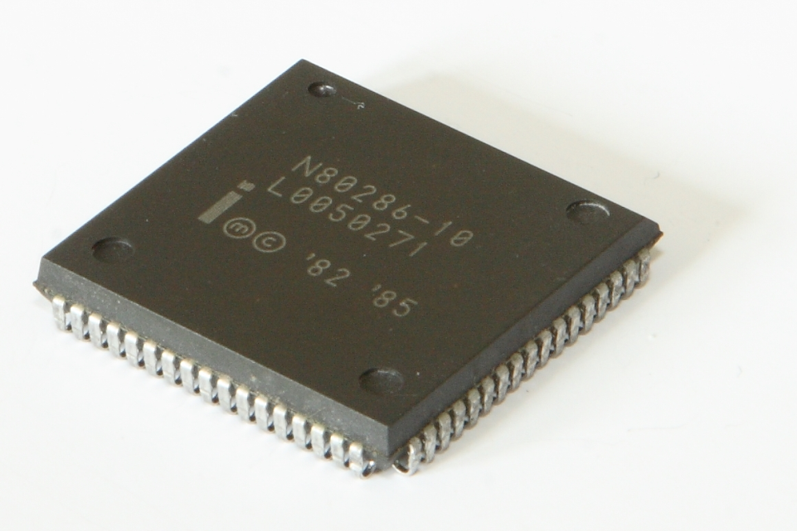
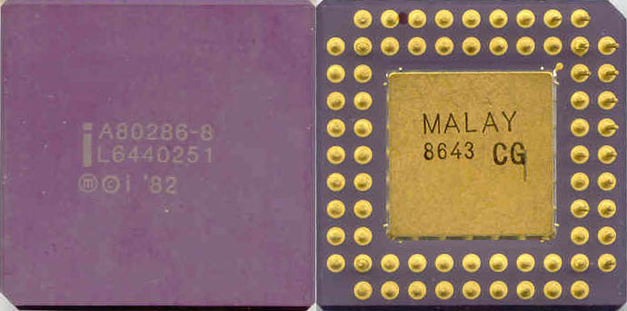
1982
Intel 80286
16-bitový procesor
6-12,5 MHz
pouzdro PLCC nebo PGA, 68 pinů
134.000 tranzistorů
technologie 1,5um
16-bitová datová sběrnice
24-bitová adresová sběrnice
=> adresace 16MB paměti

Slide 11
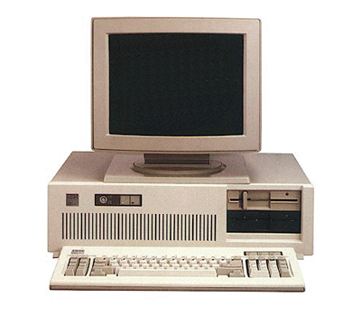
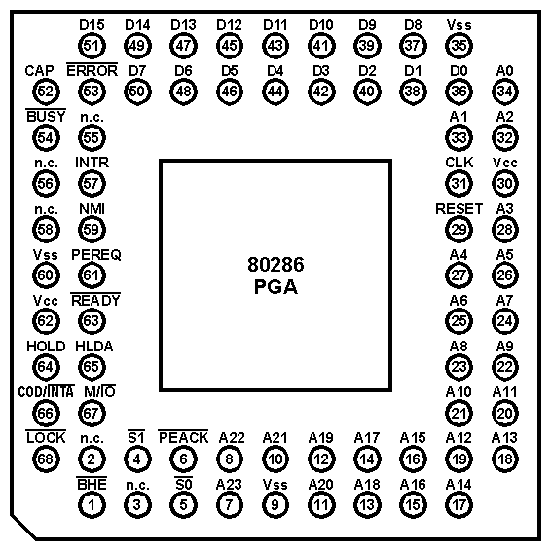
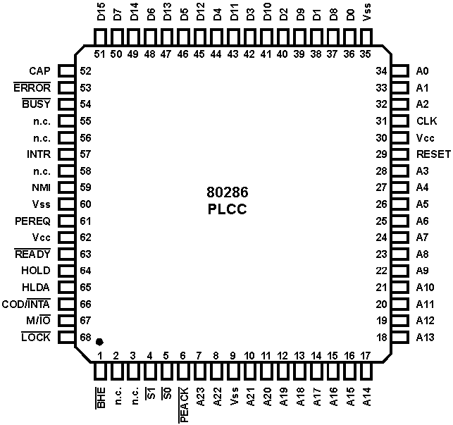
1982
Intel 80286

Slide 12
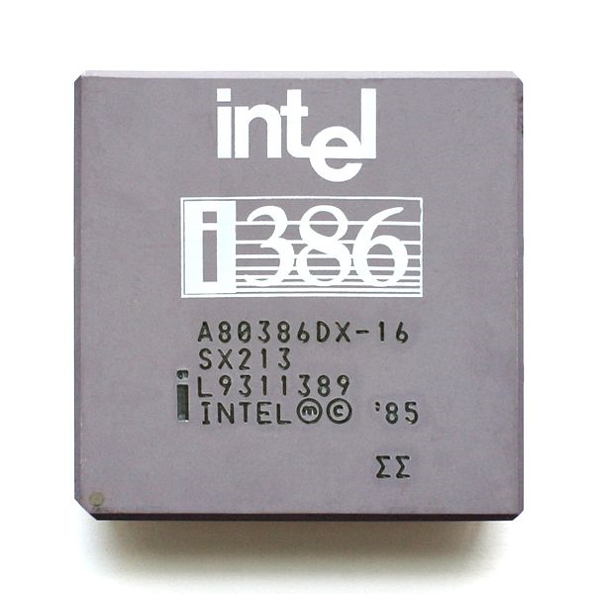
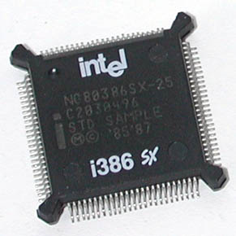
1985
Intel 80386
32-bitový procesor
12-40 MHz
175.000 tranzistorů
technologie 1,5 - 1 um
pouzdro PGA nebo PQFP
1988
 | 386 DX | 386 SX
Data Bus | 32 bit | 16 bit
Address Bus | 32 bit | 24 bit
Max. RAM | 4 GB | 16 MB
pins | 132 | 88/100

Slide 13
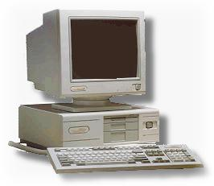
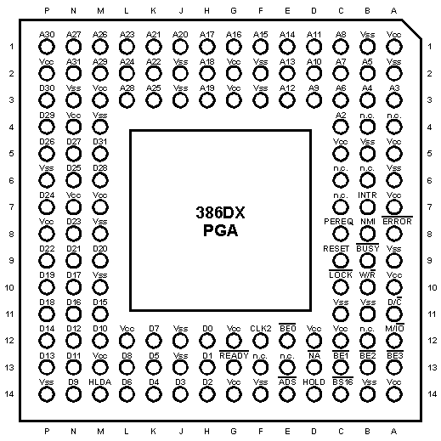
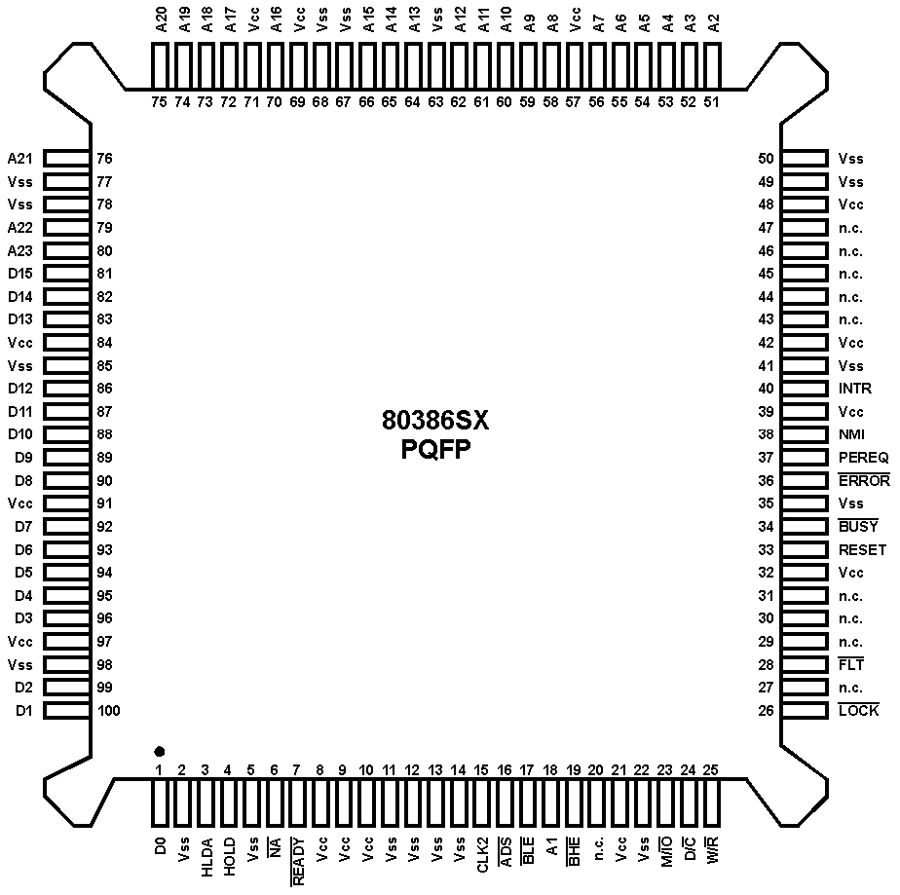
1985, 1988
Intel 80386

Slide 14
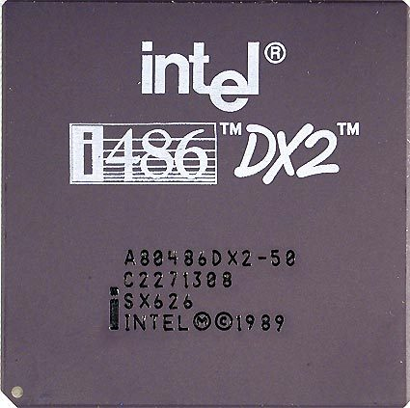
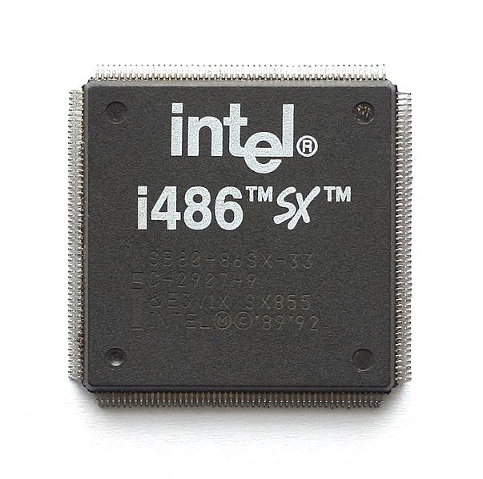
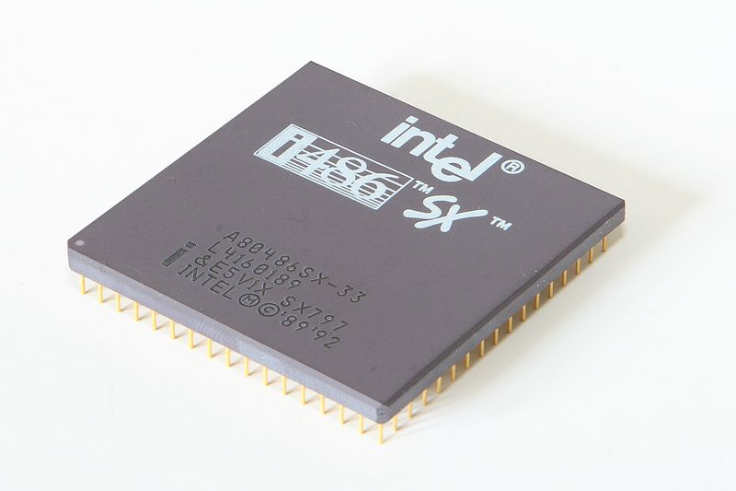
1989
Intel 80486
32-bitový procesor (32b. addr., 32b. data)
integrované FPU
pipeline o 3 stupních
16-100 MHz
technologie 1 – 0,6 um
pouzdro PGA (socket 1,2,3), PQFP
486 DX – s FPU
486 SX – bez FPU
486 DX2 – násobič 2x
486 DX4 – násobič 3x

Slide 15
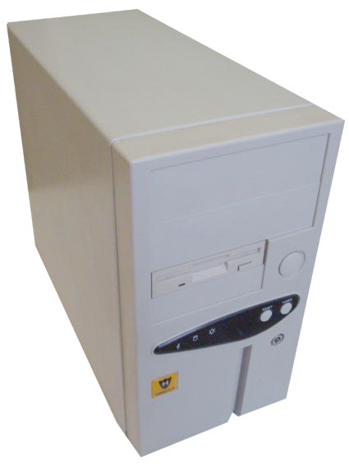
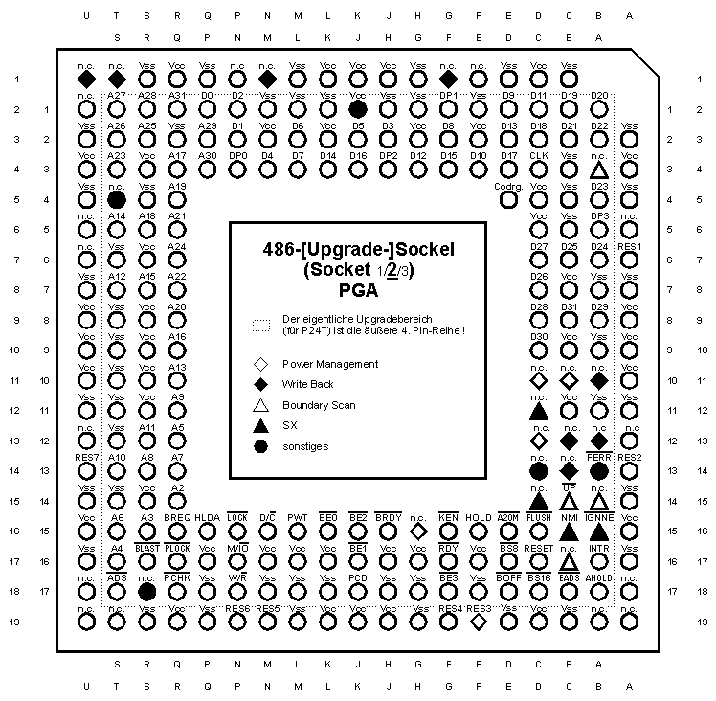
1989
Intel 80486

Slide 16
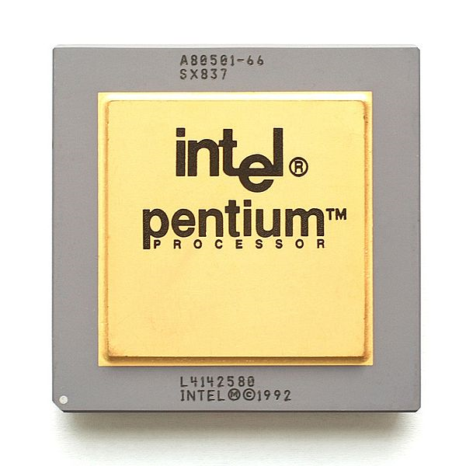
1993
Intel Pentium
32-bitový procesor (32b. addr., 64b. data)
2x pipeline o 5 stupních
60-200 MHz, FSB 50-66 MHz (1x – 3x)
technologie 0,8 – 0,35 um
pouzdro PGA (Socket 4,5,7)
cache až 1MB na základní desce
první Pentia (freq. 60 a 66 MHz) obsahovala chybu ve výpočtech
v plovoucí desetinné čárce, rovnice z = ( x / y ) * y – x
se ne vždy rovnala 0 pro velký počet číslic za desetinnou čárkou.

Slide 17
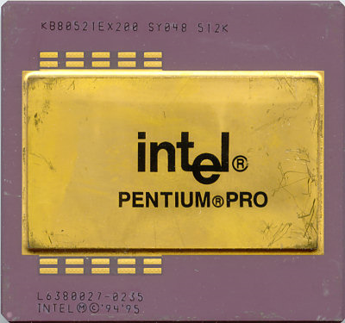
1995
Pentium Pro
32-bitový procesor
64-bitů data bus
36-bitů address bus (64GB RAM)
150-200 MHz
technologie 0,35 um
až 68 mil. tranzistorů (vlastní jádro 5,5 mil., 256kB cache = 15,5 mil. tranzistorů)
pouzdro PGA (Socket 8)
L2 cache součástí CPU pracující na frekvenci jádra
pipeline 12 stupňů

Slide 18
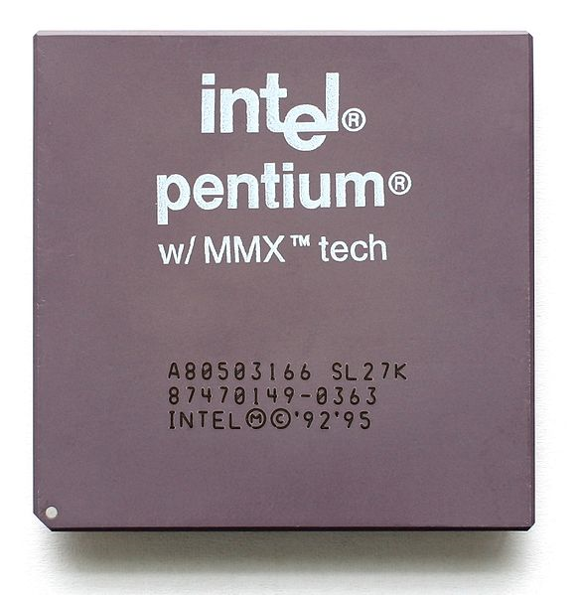
1996
Pentium MMX
32-bitový procesor (32b. addr., 64b. data)
MMX = MultiMedia eXtension
(57 nových instrukcí)
120-233 MHz, FSB 60-66 MHz
technologie 0,35 – 0,28 um
4,5 mil. tranzistorů
pouzdro PGA (Socket 7)
L2 cache až 2MB na základní desce

Slide 20
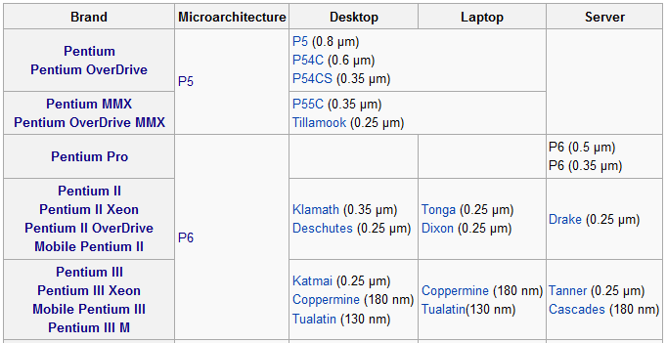
Intel Pentium

Slide 21
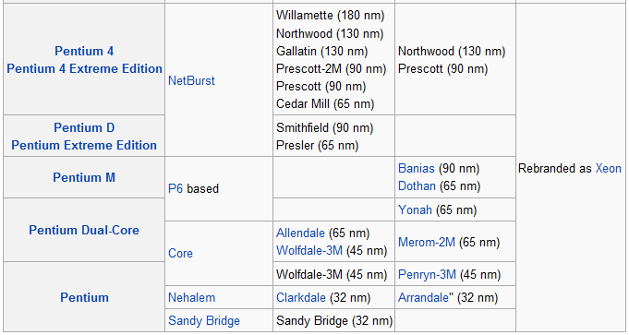
Intel Pentium

Slide 22
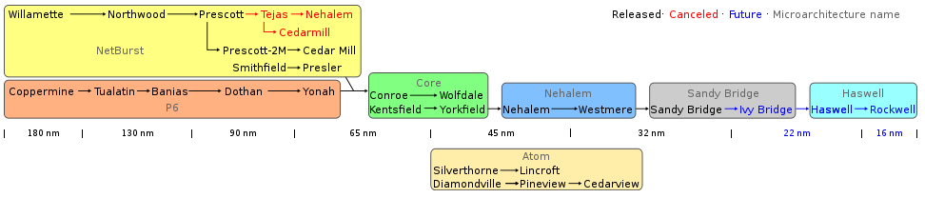
Intel Microarchitecture Roadmap

Slide 23
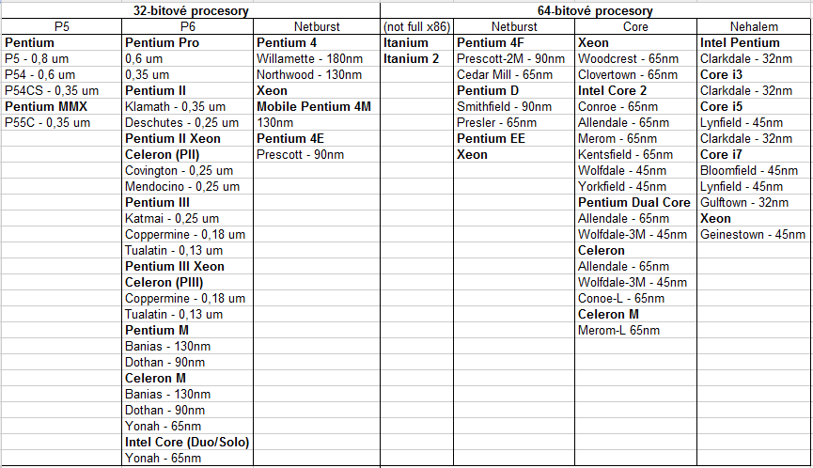
CPU Intel dle architektur
http://en.wikipedia.org/wiki/Intel_processor

Slide 24
Intel x86 microarchitectures
 |  | Pipeline
8086
286
i386
i486 |  | 3 stages
P5 |  | 5 stages
P6 |  | 14 & 10 stages
NetBurst |  | 20 & 31 stages
Core | Podpora vícejaderných procesorů | 14 stages
Nehalem | Integrovaný paměťový řadič
Sandy Bridge | Integrované rozhraní PCI Express (není nutný NB)
Bonnel | Low-power Atom CPU | 16 stages
http://en.wikipedia.org/wiki/List_of_Intel_CPU_microarchitectures

Slide 25
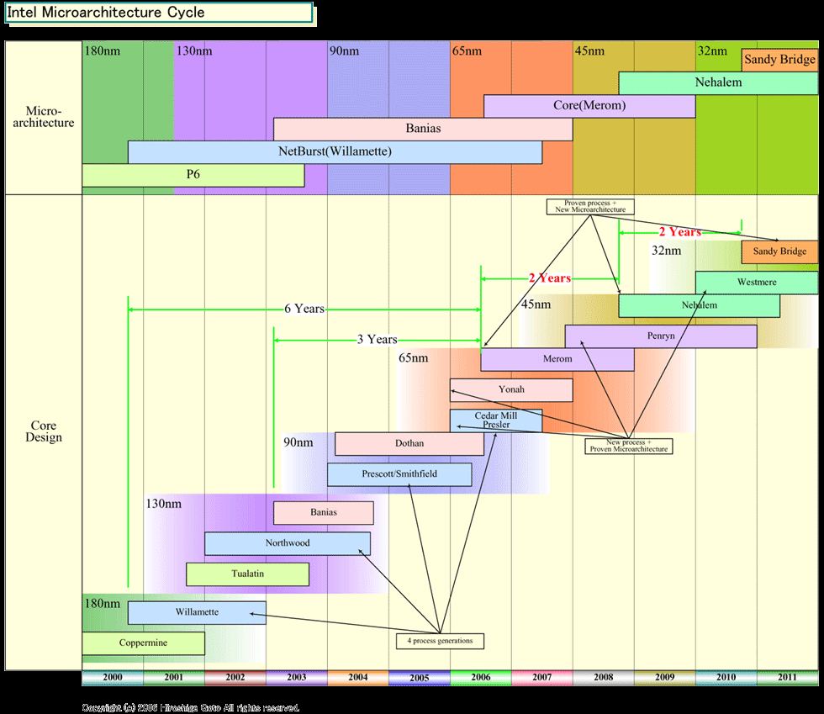

Slide 26
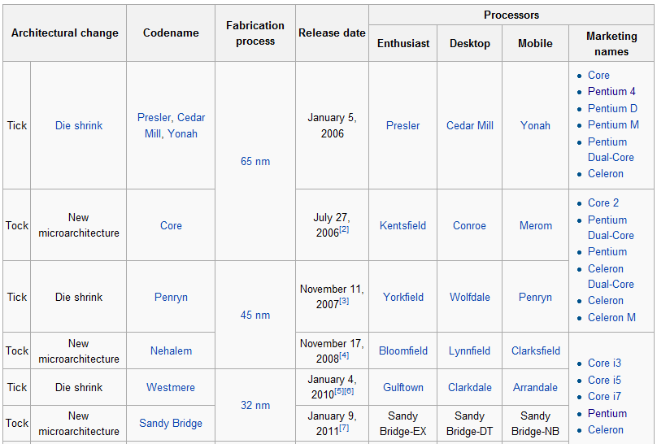
Tick-Tock Intel Roadmap

Slide 27
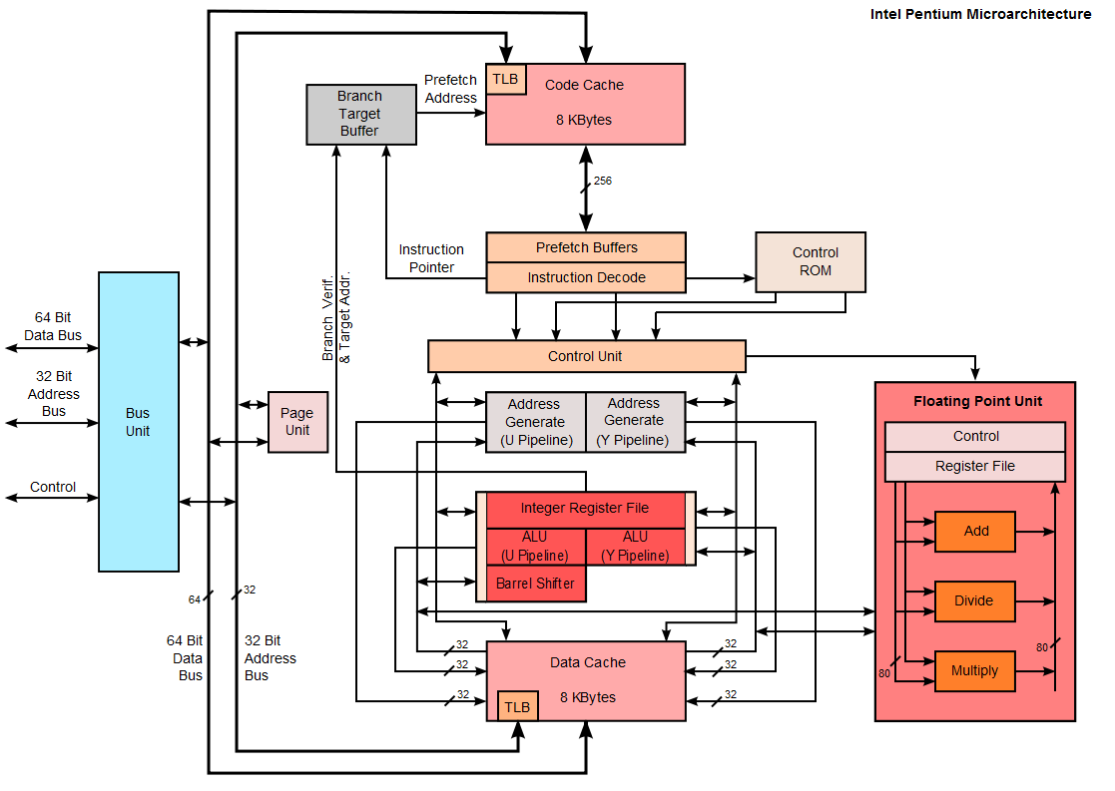

Slide 28
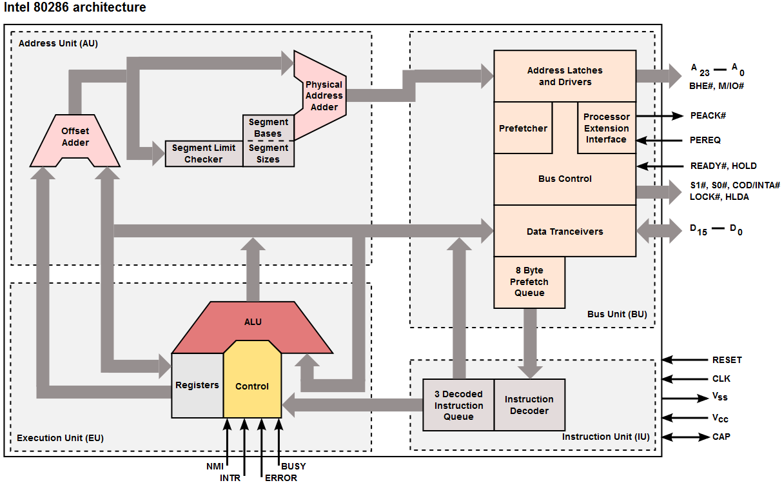

Slide 29
Vývoj CPU vedoucí k vyššímu výkonu
Větší šířka slova (4b. -> 64b.)
Zpracování větších čísel v jednom taktu
Rozšiřování datové sběrnice (4b. -> 128b.)
Rychlejší komunikace procesoru s okolím, především s pamětí
Rozšiřování adresové sběrnice (16b. ->

